Slide 1



Desafio_Power_BI_1
View in Power BI
Last data refresh:
29/09/2024 02:36:04 UTC
Downloaded at:
29/09/2024 02:40:38 UTC

Slide 2
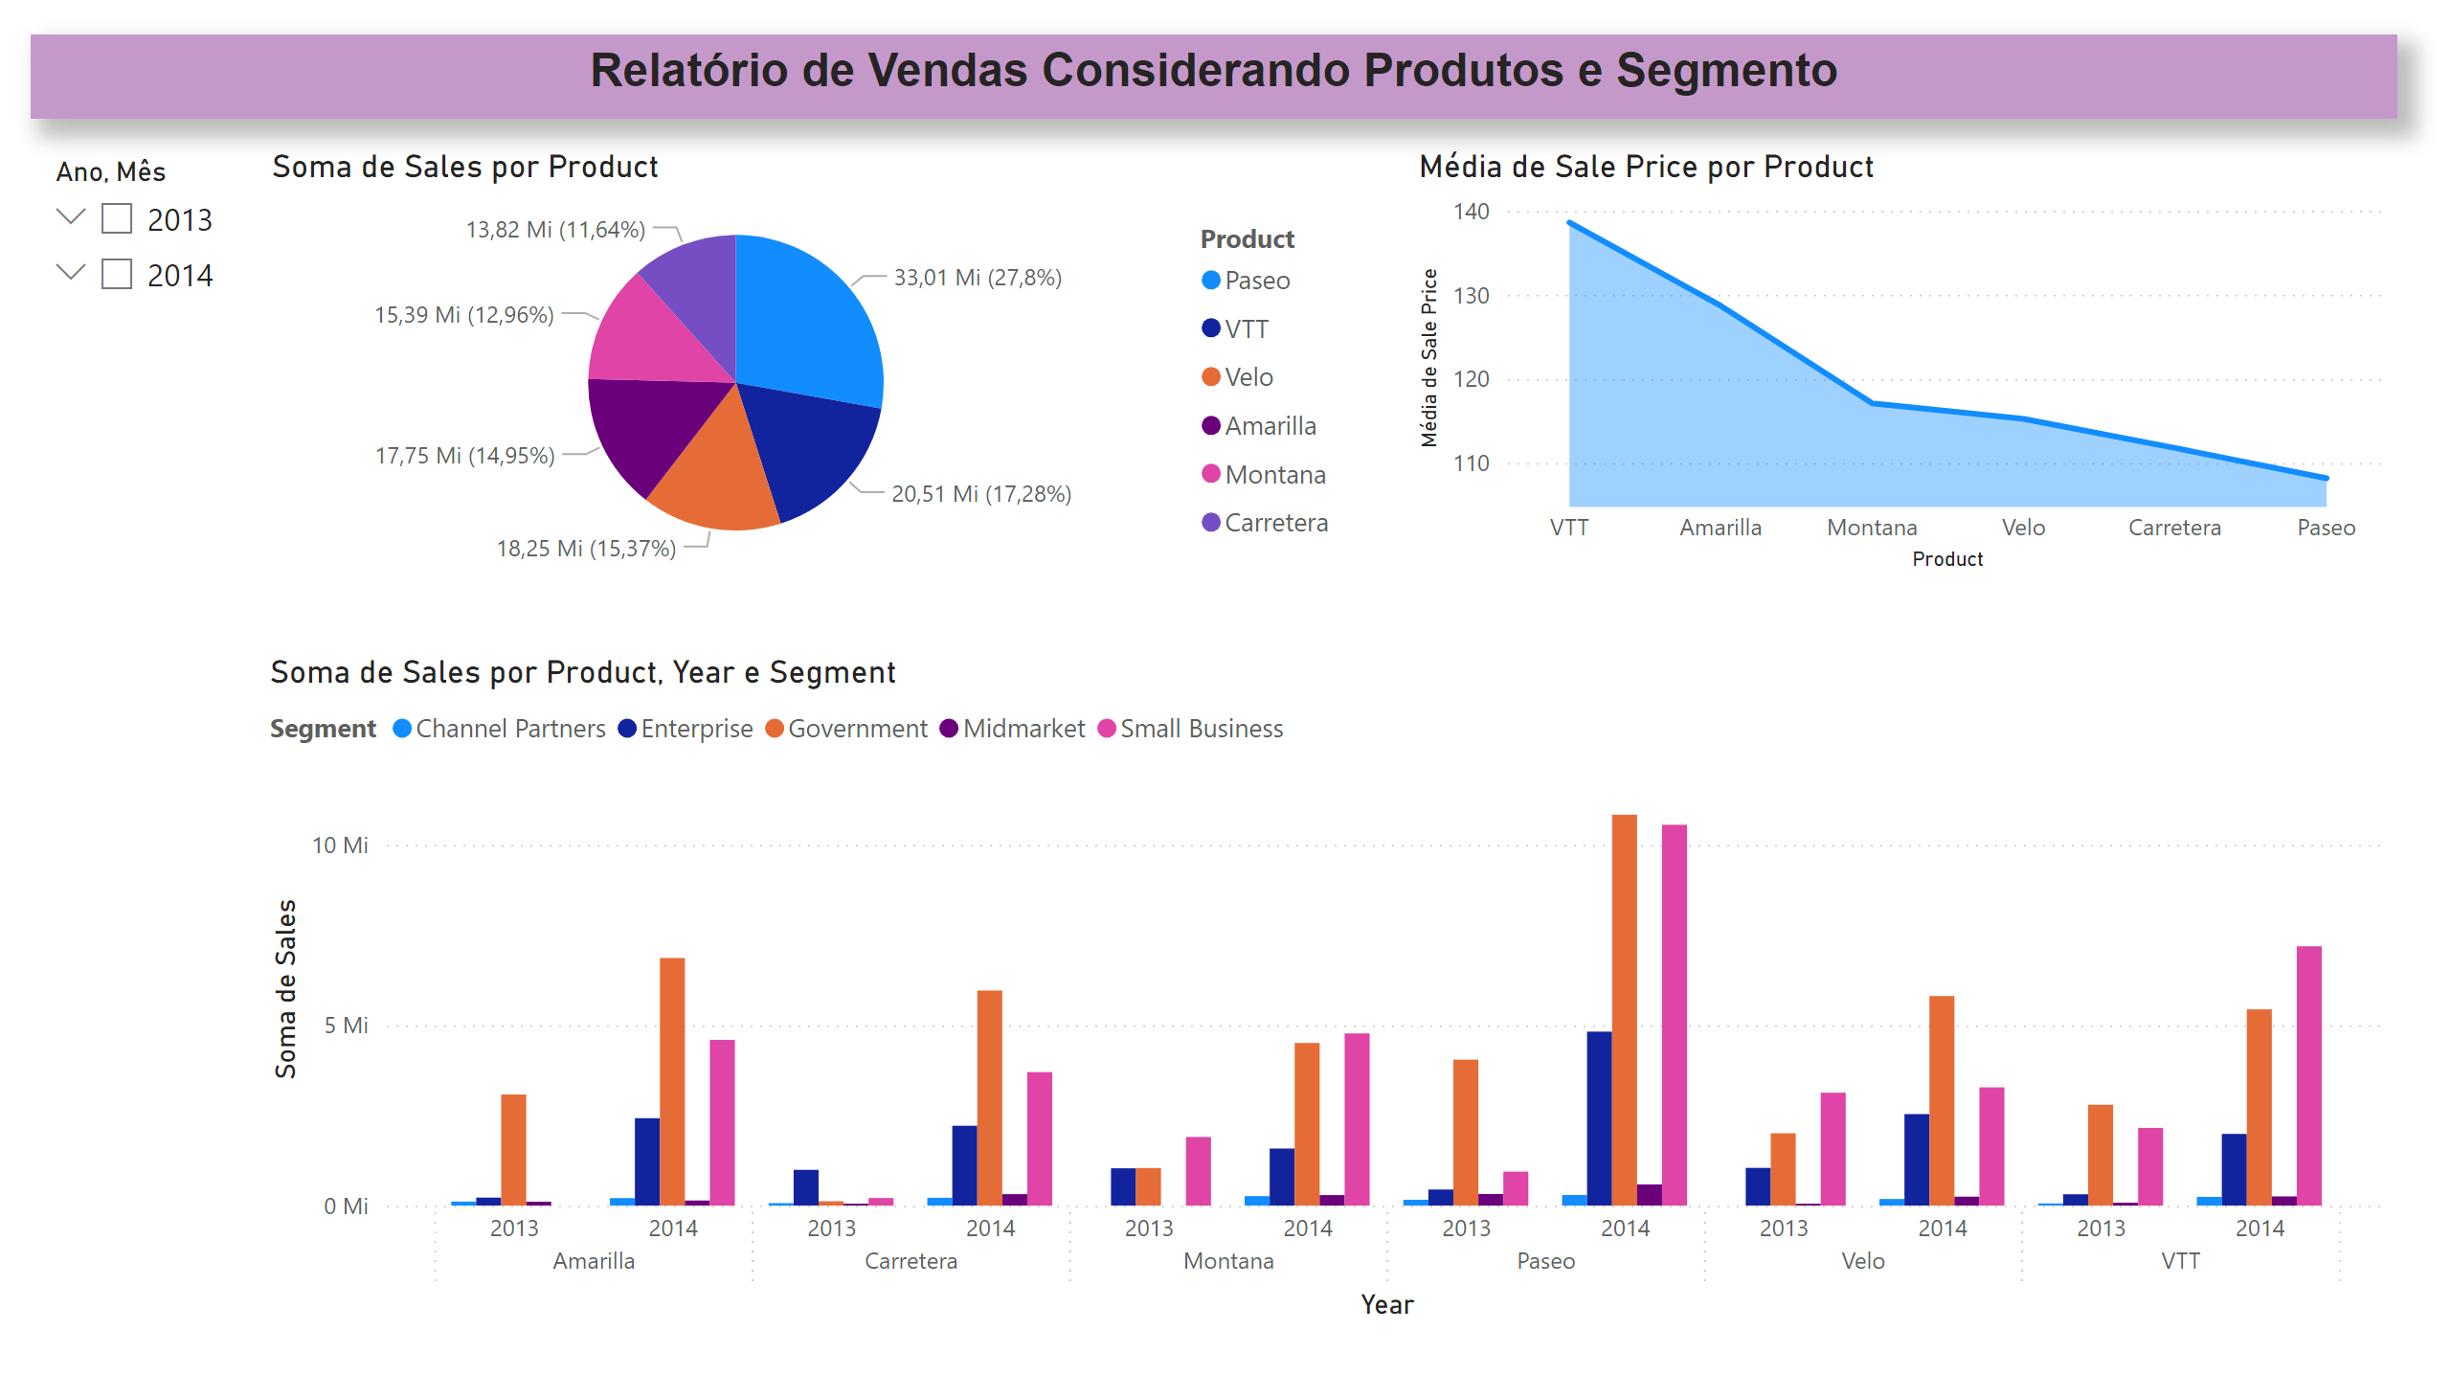
Página 1
Notes:
slicer
No alt text provided
pieChart
No alt text provided
areaChart
No alt text provided
clusteredColumnChart
No alt text provided
textbox
No alt text provided

Slide 3
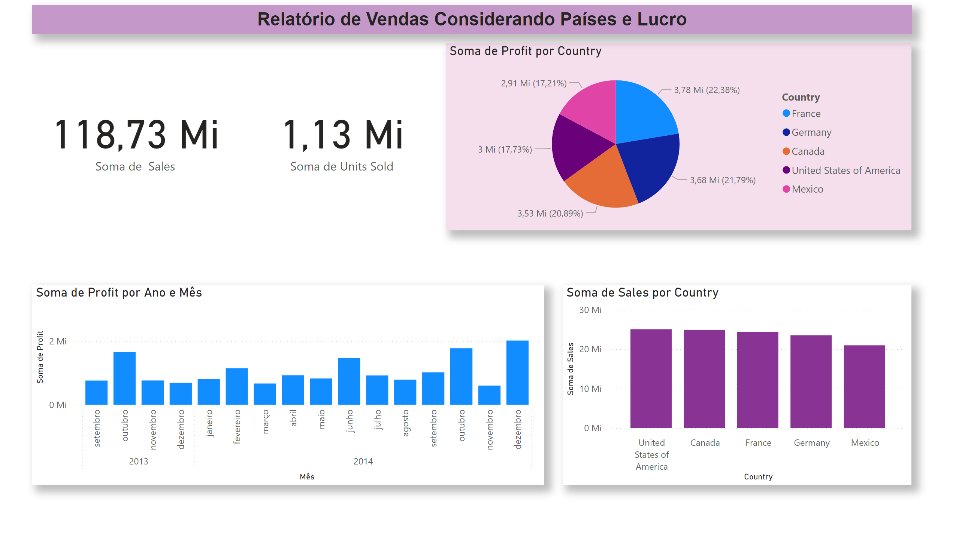
Página 2
Notes:
card
No alt text provided
card
No alt text provided
pieChart
No alt text provided
clusteredColumnChart
No alt text provided
clusteredColumnChart
No alt text provided
textbox
No alt text provided

Slide 4
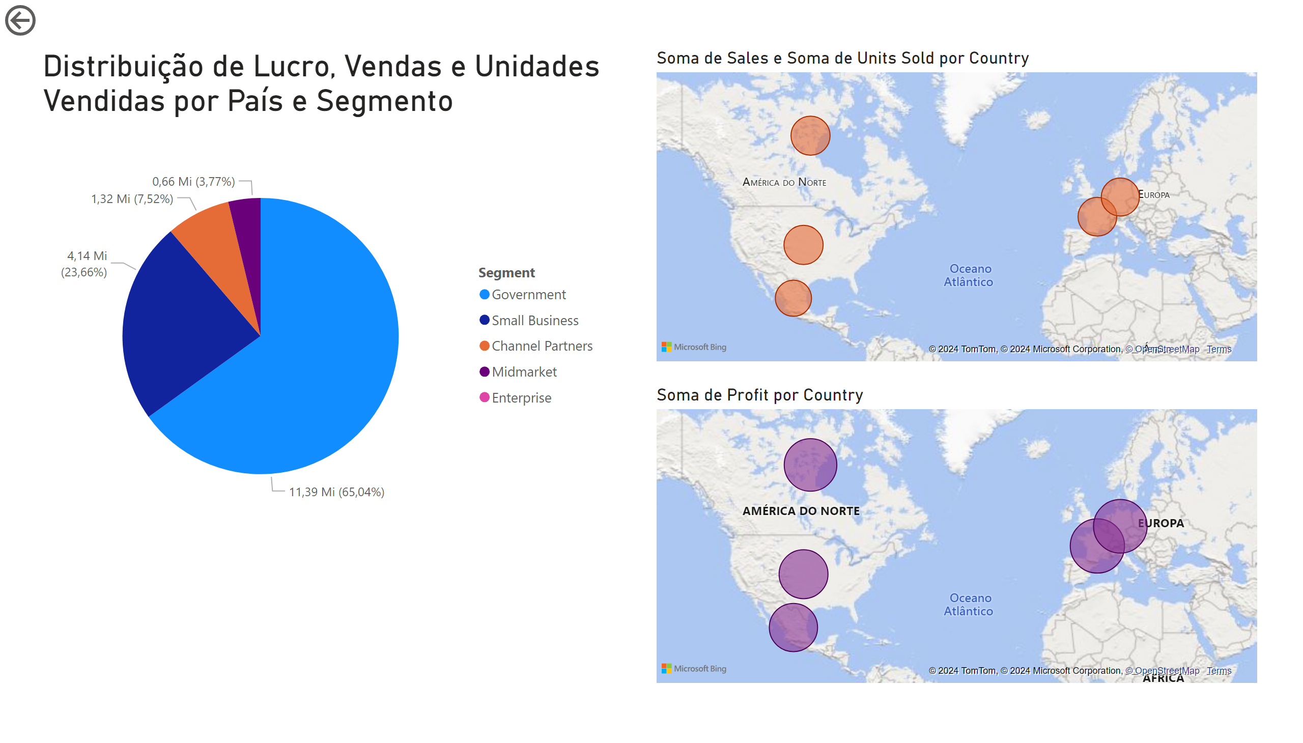
Página 3
Notes:
Distribuição de Lucro, Vendas e Unidades Vendidas por País e Segmento
No alt text provided
map
No alt text provided
actionButton
No alt text provided
map
No alt text provided

